Slide 1
SMARTHOME_DIE_HEILIGEN
Smart-Home-Steuerung
Berührungslose Steuerung mit MediaPipe · MQTT · ESP32 · Dashboard
TEAM
die Heiligen
SCHÜLER
Basel Barakat
Antonio Mikulic
ABSCHLUSSPRÄSENTATION
07. Juli 2026
Projektunterricht IT · ETS1_26_P1

Slide 2




Projektüberblick
Ein Smart-Home-Prototyp, der sich vollständig über Handgesten bedienen lässt.
Gestensteuerung
MediaPipe erkennt 4 Handgesten per Webcam und sendet Befehle live per MQTT.
MQTT-Kommunikation
Alle Komponenten kommunizieren über den öffentlichen Broker broker.hivemq.com, Namespace smarthome_die_Heiligen.
ESP32 mit Sensorik
DHT22, PIR-Bewegungsmelder, 3 LEDs, Taster und Servo, simuliert in Wokwi.
Echtzeit-Dashboard
Zeigt Temperatur, Feuchtigkeit, Bewegung und Aktoren live an und kann selbst steuern.
Smart-Home-Steuerung · Team die Heiligen · Basel Barakat & Antonio Mikulic
2

Slide 3
Systemarchitektur
Vom Handzeichen bis zum Aktor – in Echtzeit über MQTT verbunden.
Publish
Subscribe
Handgeste
MQTT-Broker
ESP32
Kamera + Python
broker.hivemq.com
Wokwi-Simulation
Subscribe /
Publish
Dashboard
Echtzeit-Ansicht
Das Dashboard kann ebenfalls Befehle senden (Rollo, Licht) – die Kommunikation läuft in beide Richtungen.
Smart-Home-Steuerung · Team die Heiligen · Basel Barakat & Antonio Mikulic
3

Slide 4
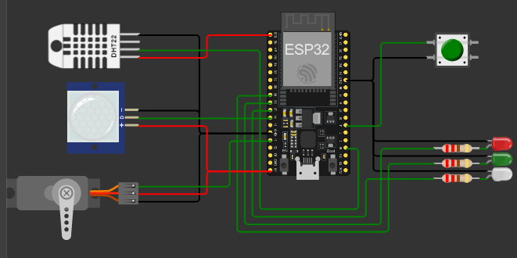





Hardware & Schaltung
Aufgebaut und simuliert in Wokwi.
DHT22
Temperatur & Luftfeuchtigkeit, GPIO 15
PIR-Sensor
Bewegungserkennung, GPIO 14
3× LED
Grün / Rot / Weiß, GPIO 25–27
Servo
Steuert das Rollo, GPIO 13
Wokwi-Simulation: DHT22 · PIR · ESP32 · Taster · LEDs · Servo
Taster
Schaltet die weiße LED, GPIO 4
Smart-Home-Steuerung · Team die Heiligen · Basel Barakat & Antonio Mikulic
4

Slide 5



Gestensteuerung mit MediaPipe
Der MediaPipe Gesture Recognizer erkennt vier Gesten per Webcam und veröffentlicht sie direkt per MQTT.
Daumen hoch
Daumen runter
Offene Hand
Faust
Rollo hoch (offen)
Rollo runter (zu)
Licht an
Licht aus
servo
servo
led_weiss
led_weiss
= 0
= 180
= ON
= OFF
Smart-Home-Steuerung · Team die Heiligen · Basel Barakat & Antonio Mikulic
5

Slide 6
MQTT Topic-Struktur
Namespace: smarthome_die_Heiligen · Broker: broker.hivemq.com : 1883
Topic | Richtung | Payload | Ausgelöst durch
led_weiss | Publish & Subscribe | ON / OFF | Taster, Dashboard, Gesten
servo | Publish & Subscribe | 0 – 180 | Dashboard, Gesten
temperature | Publish (ESP32) | z.B. 23.4 | DHT22, alle 5 s
humidity | Publish (ESP32) | z.B. 51.2 | DHT22, alle 5 s
motion | Publish (ESP32) | MOTION / NO_MOTION | PIR-Sensor
Alle Zustandsänderungen von led_weiss und servo werden retained gesendet – so sieht ein neu geöffnetes Dashboard sofort den aktuellen Zustand.
Smart-Home-Steuerung · Team die Heiligen · Basel Barakat & Antonio Mikulic
6

Slide 7
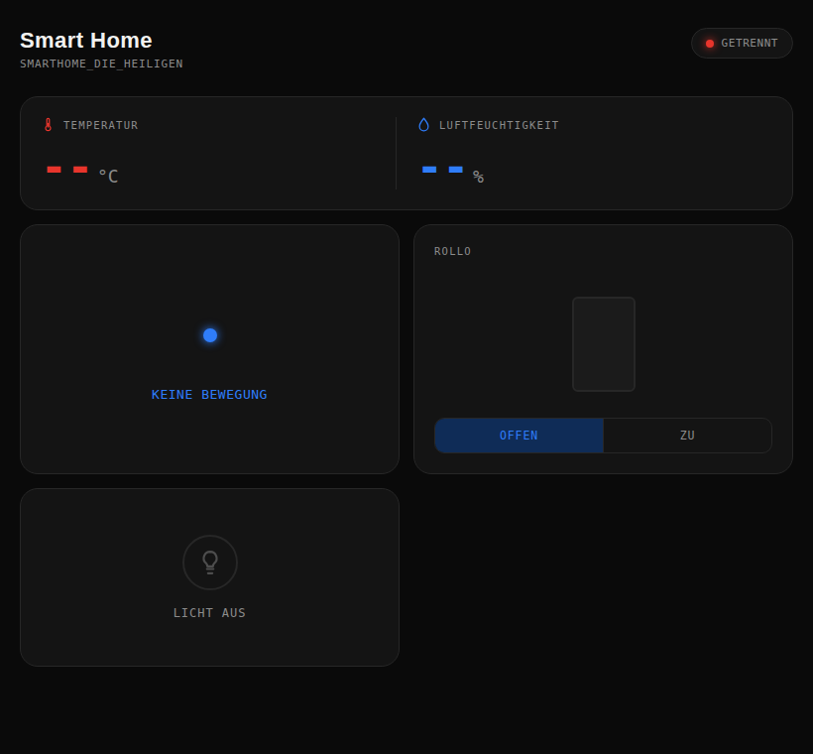
Das Dashboard
Schwarz, Rot, Blau – bewusst im gleichen Stil wie ein Sicherheits-Kontrollpanel.
Temperatur & Luftfeuchtigkeit
Live-Werte mit Icon, direkt aus MQTT
Bewegungsmelder
Radar-Symbol pulsiert rot bei erkannter Bewegung
Rollo
Offen/Zu-Schalter, steuert den Servo
Licht
An/Aus, synchron mit Taster & Gesten
Smart-Home-Steuerung · Team die Heiligen · Basel Barakat & Antonio Mikulic
7

Slide 8

Herausforderungen & Lösungen
Debugging war ein zentraler Teil des Projekts.
Falsche Firmware
Library-Mismatch
Wokwi lief zunächst auf MicroPython statt Arduino – erkennbar am Boot-Log. Fix: env-Attribut aus der diagram.json entfernt.
"DHT sensor library for ESPx" passte nicht zum Code (#include <DHT.h>). Fix: korrekte Adafruit-DHT-Library installiert.
Tippfehler im Dateinamen
Zustände nicht synchron
"liraries.txt" statt "libraries.txt" – Wokwi hat die Datei dadurch komplett ignoriert.
Taster-Druck war im Dashboard nicht sichtbar. Fix: retained MQTT-Publishing + zusätzliche Subscriptions im Dashboard.
Smart-Home-Steuerung · Team die Heiligen · Basel Barakat & Antonio Mikulic
8

Slide 9
Projekt abgeschlossen
Gestensteuerung, MQTT, ESP32-Sensorik und Dashboard funktionieren vollständig zusammen.
Danke!
die Heiligen · Basel Barakat & Antonio Mikulic

